Slide 1
Управление качеством воздуха в странах Восточного региона ЕИСП
2-й семинар
”КПКЗ и система природоохранных разрешений”
14-15 мая 2013 г.
Гостиница “Лондонская”
Приморский бульвар, 11, г. Одесса, Украина

Slide 2
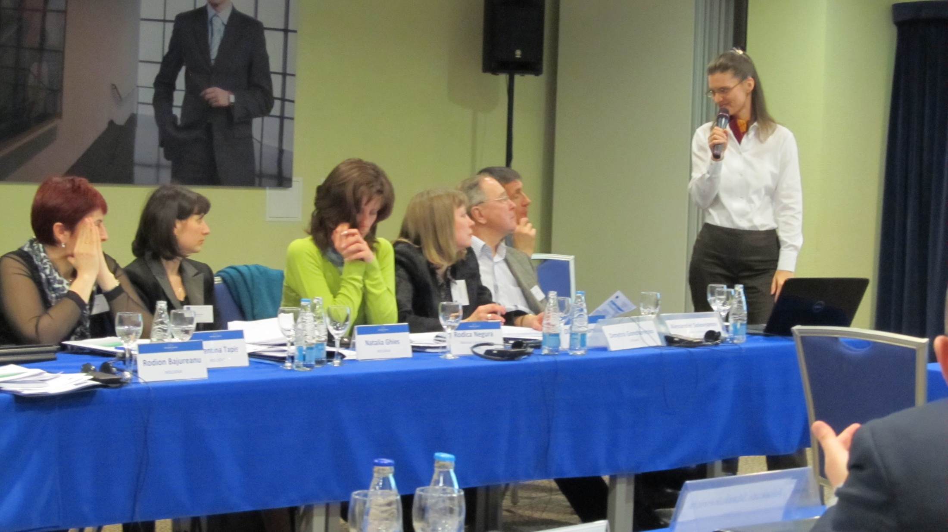
1-й семинар
“КПКЗ и система природоохранных разрешений”
10-11 апреля 2012 г., Киев, Украина
Notes:
- Первый блин Air-Q-Gov

Slide 3
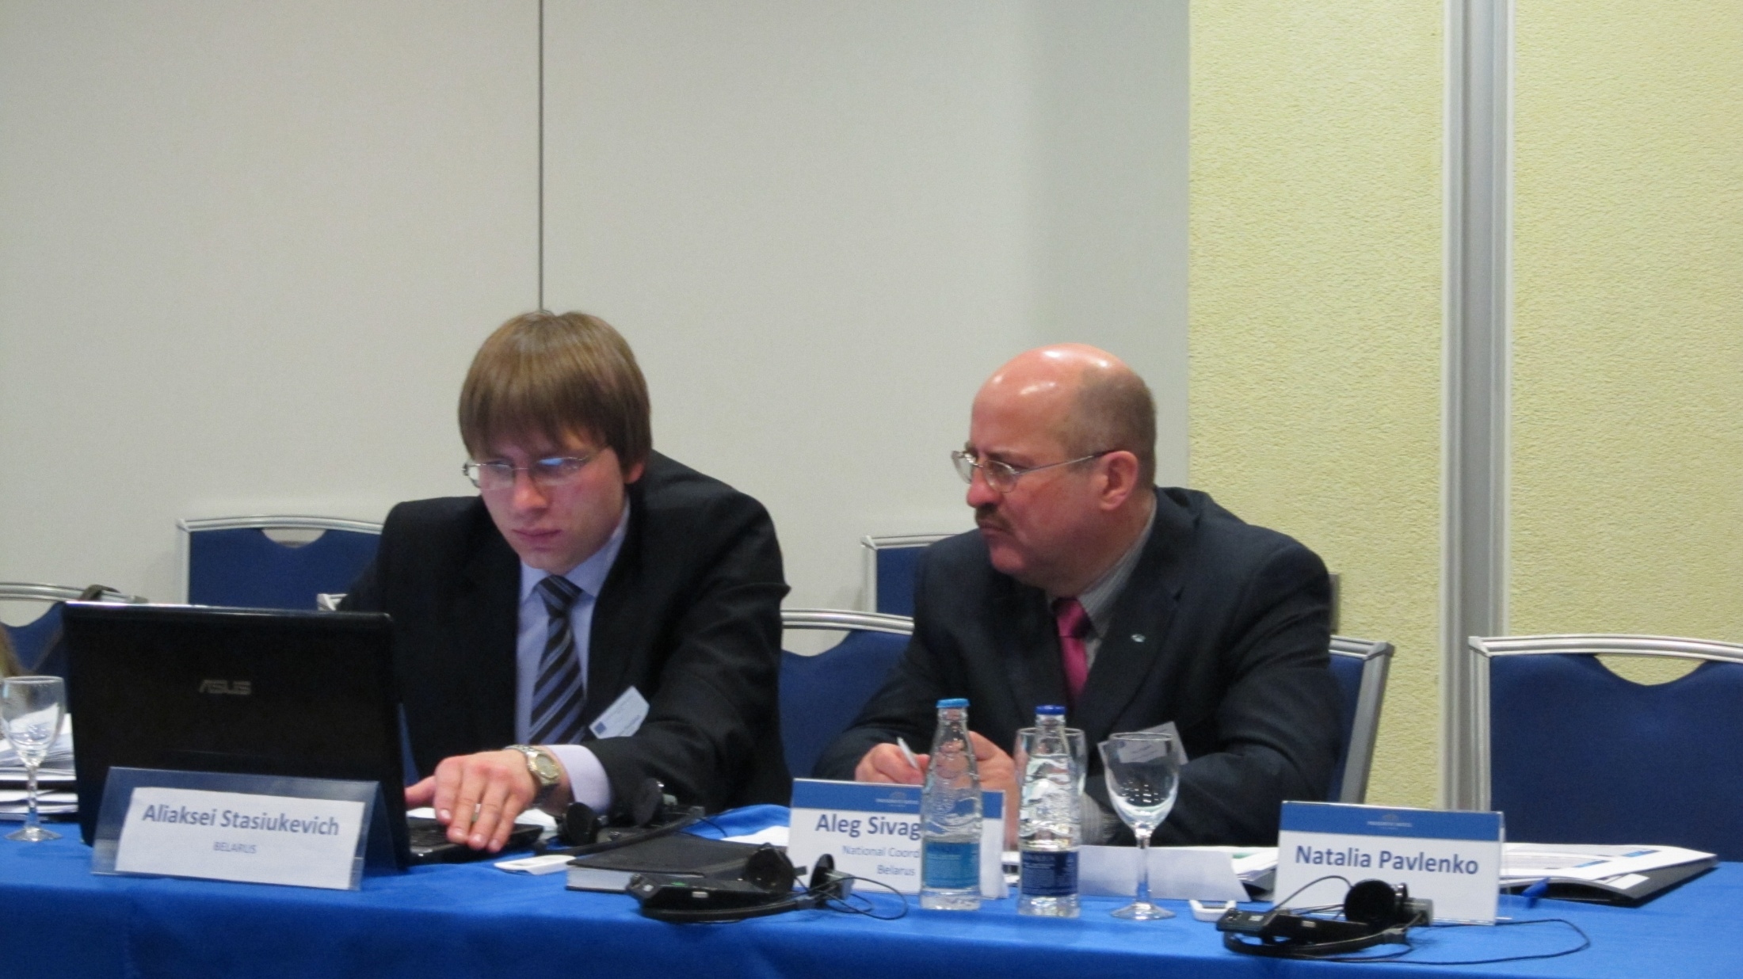
1-й семинар
“КПКЗ и система природоохранных разрешений”
10-11 апреля 2012 г., Киев, Украина

Slide 4
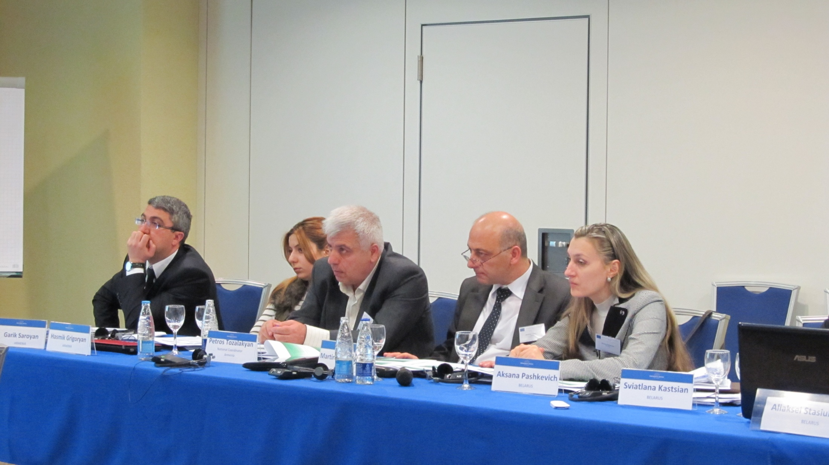
1-й семинар
“КПКЗ и система природоохранных разрешений”
10-11 апреля 2012 г., Киев, Украина

Slide 5
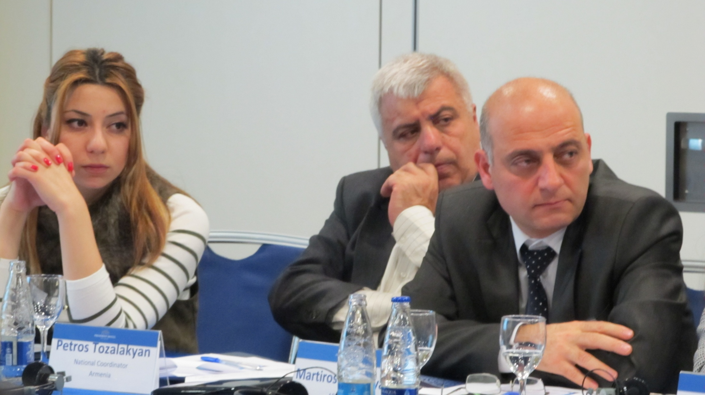
1-й семинар
“КПКЗ и система природоохранных разрешений”
10-11 апреля 2012 г., Киев, Украина

Slide 6
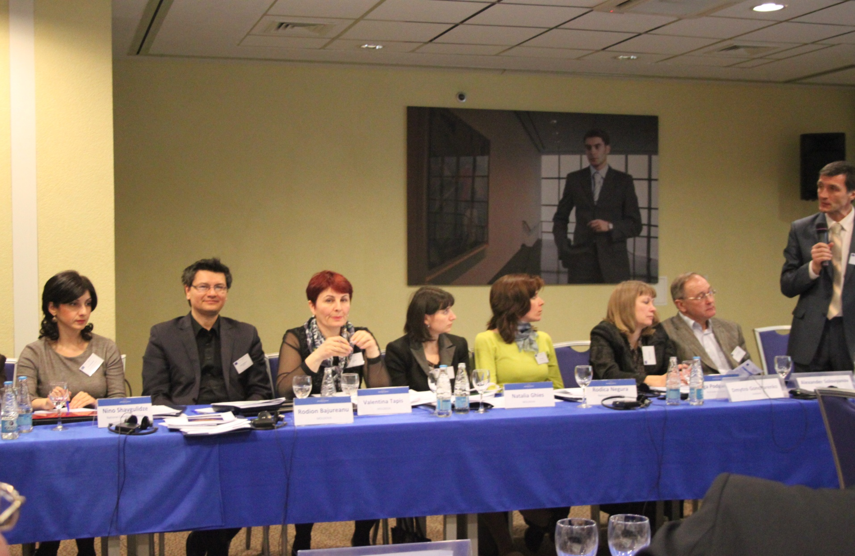
1-й семинар
“КПКЗ и система природоохранных разрешений”
10-11 апреля 2012 г., Киев, Украина

Slide 7
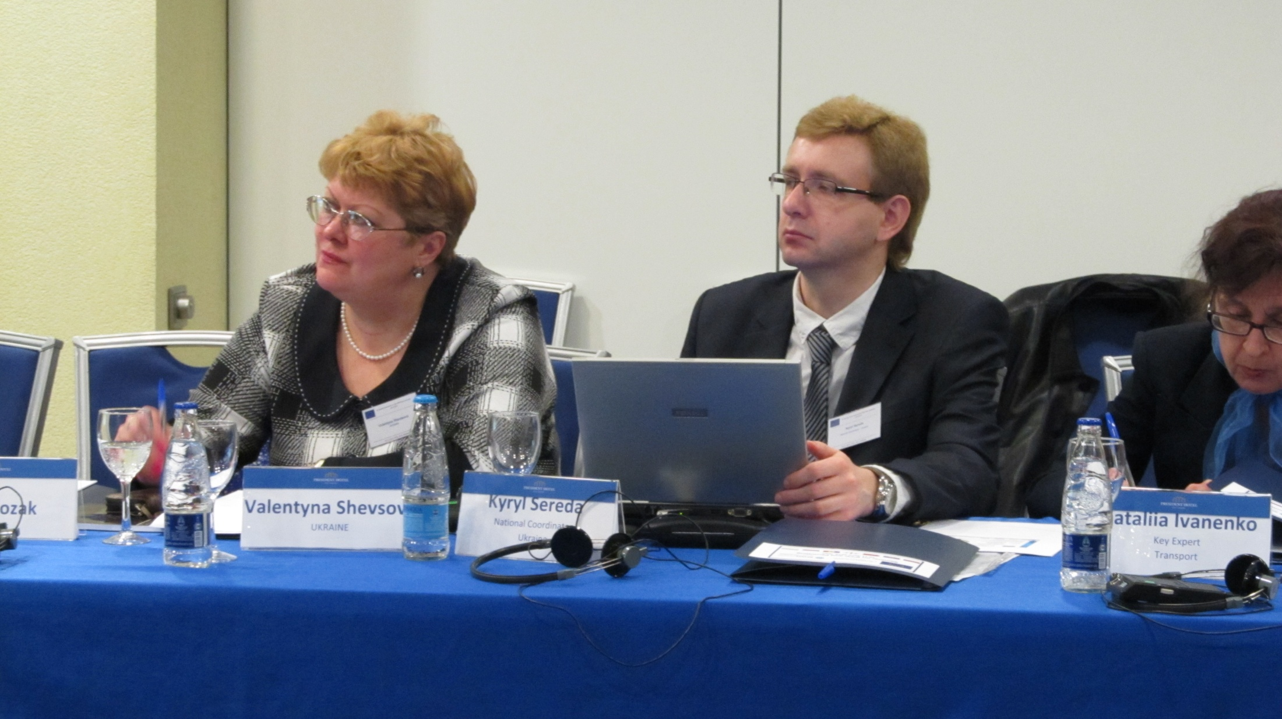
1-й семинар
“КПКЗ и система природоохранных разрешений”
10-11 апреля 2012 г., Киев, Украина

Slide 8
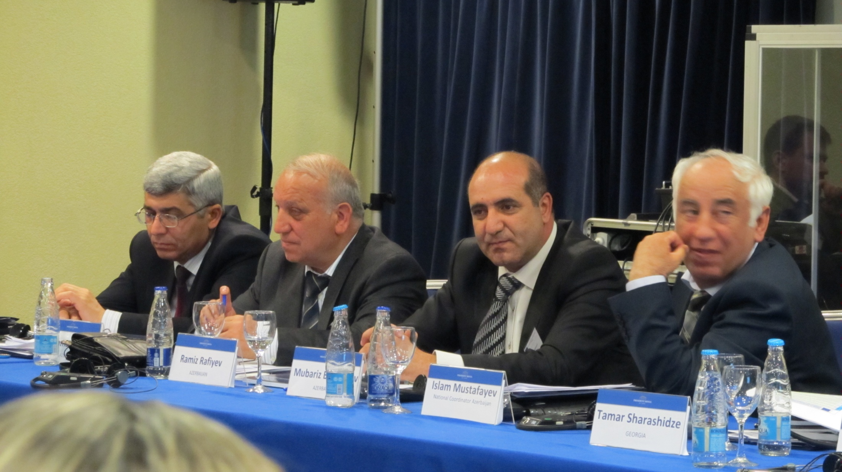
1-й семинар
“КПКЗ и система природоохранных разрешений”
10-11 апреля 2012 г., Киев, Украина

Slide 9
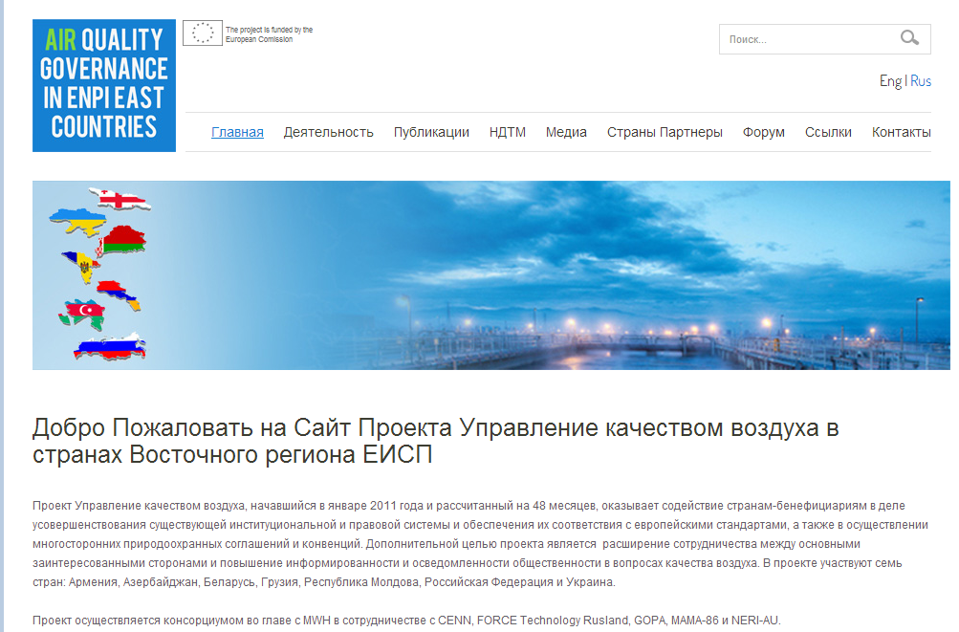
http://airgovernance.eu/
Notes:
Кто был на этом сайте? Кто смотрел документы ГЭС-II?

Slide 10
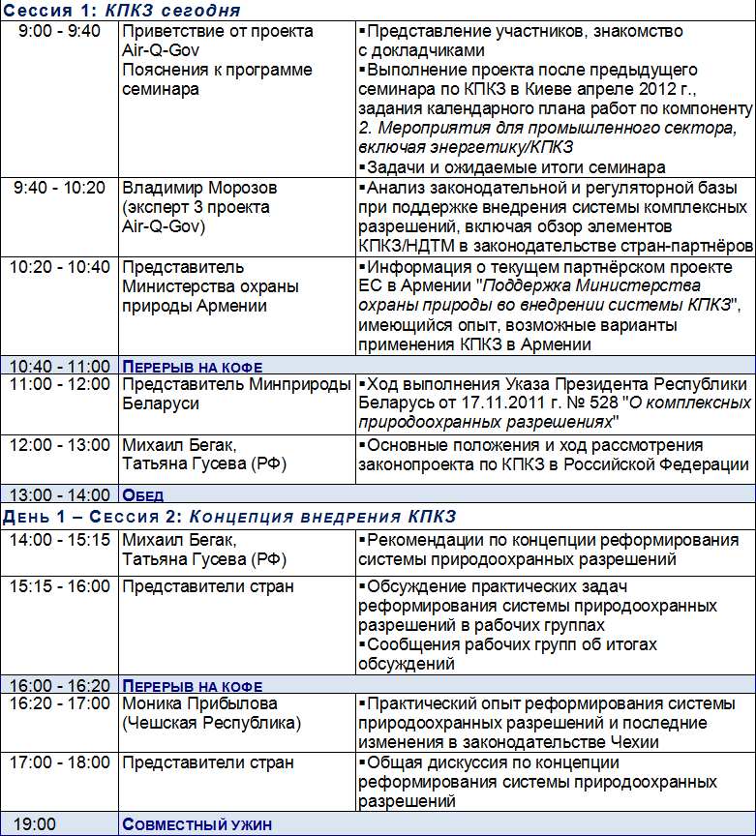
День 1

Slide 11
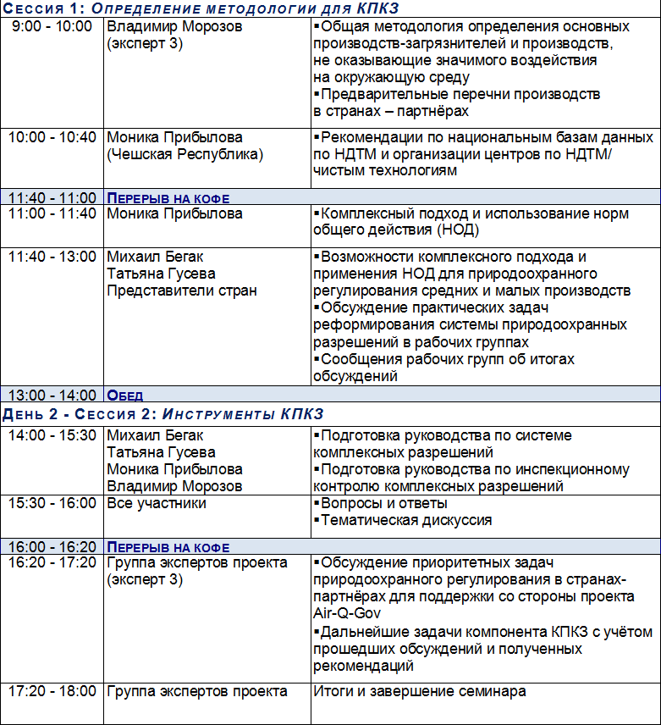
День 2

